Slide 1









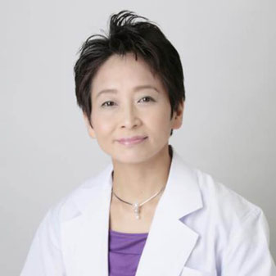

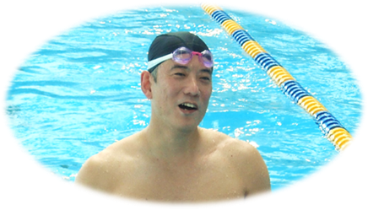

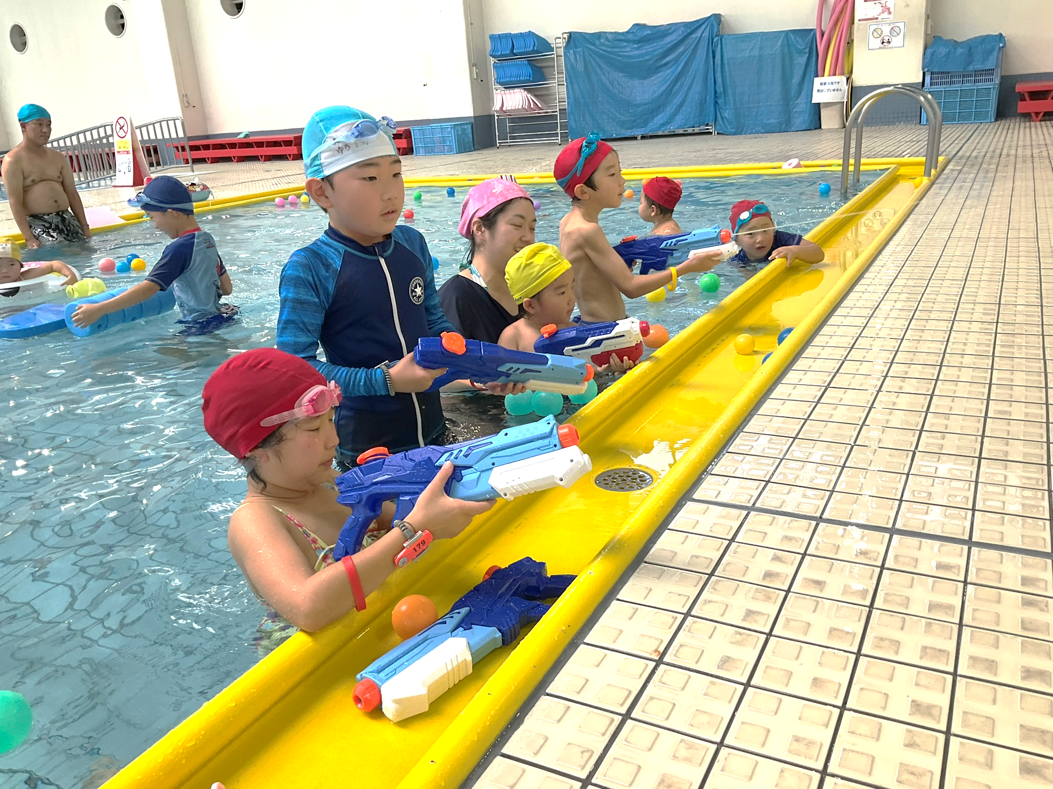
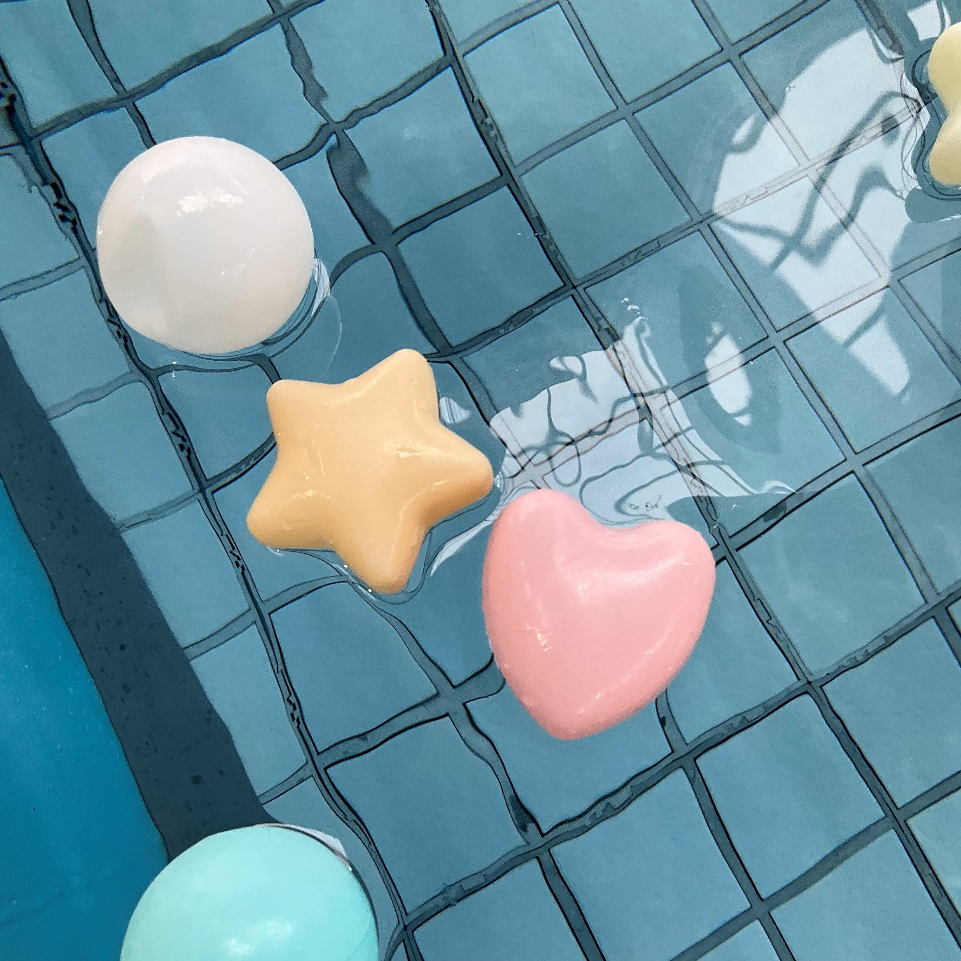
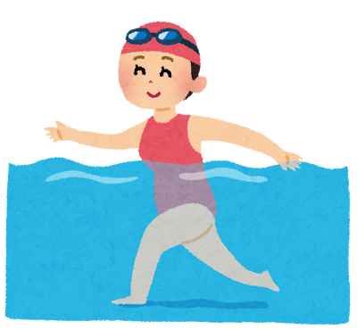
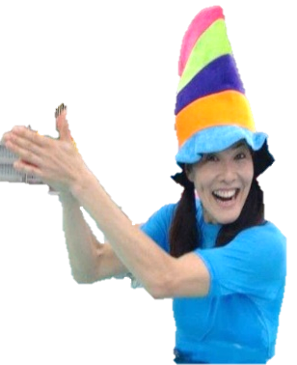


9月 高座プール新聞
今月のコラム
高座の“わくわくのわ”ってなんだろう？
“わくわく”は、笑顔をつくる合言葉！
笑顔になると、ストレス軽減・免疫力向上・ポジティブな感情の促進・血行促進・コミュニケーション能力の向上・脳の活性化・アンチエイジングなどの効果があります。
運動で笑顔になれる！
運動は生理的にも精神的にも健康維持・増進になり気分転換にもなります。身体を動かすと心が躍動しはじめ喜び・幸福感・充実感などを得ることができます。
また、運動の継続やレッスン・イベントの参加は、運動することへの期待感や達成感も沸いてきます。
継続して通われる方も、久しぶりの方も、初めてご来館の方も「高座プールに来ると元気になる」・「運動すると体がらくになる」・「運動すると気持ちが穏やかになる」などと笑顔でお話ししてくださいます。
笑顔が繋ぐ健やかライフ！
家族・地域・すべての人々の未来へ広がる高座プールの「わくわくストーリー」を、スタッフ一同心を込めて応援させて頂きます。
助産師 浅井貴子先生特別講座
●マタニティスイムレッスン
24日(日)１１：２０～12：20
●関節痛ケアの為の
セルフコンディショニング講座
２4日（日）13：00～13：30
●美白美容オイル講座
２4日（日）13：30～14：00
おもちゃで遊ぼう♪
世界記録樹立者のイベントレッスン
毎週 土・日曜日
10：30～15：20
・ 成人向け特別レッスン
プラチナレッスン
13(土) 18:30～１９：3０
1～12
インスタフォローで
ポイント２こプレゼント
〈場所〉 幼児プール
ウォーターガンやボールで遊べます
※持ち込み不可
※上記日程以外も不定期で開催します
受付で
フォロー画面を見せてね！
※おひとり様1回限り（通常orキッズポイント）
・ 子ども向け特別レッスン
Jrスキルアップ
20(土) 16:30～１7：2０
各イベントの詳細は別紙参照ください
水中ウォーキング
各イベントの詳細は別紙参照ください
・ 子ども向け特別レッスン
プラチナJr
28(土) 18:30～１9：3０
毎週 火・木曜日 １２：00～1２：20
ベビーマッサージ
〈場所〉 流水プール
初めての方でもお気軽に
自由に参加できます！
2（火）.7(日).21（日）11：30～30分程度
〈場所〉 2階休憩室
〈対象〉 1か月～よちよちあんよ(１歳前後)
〈料金〉 600円
★特典 プール親子無料券プレゼント
プールでビンゴ大会
ファミリーアクア
31（日） １5：00～
〈場所〉 プール室内
参加賞あり
28(日) １0：40～１1：30
イベントの詳細は別紙参照ください
〈場所〉 流水プール
〈料金〉 1家族1000円
お子様と一緒に楽しむ〈パパとママ〉のための
エクササイズプログラム！
家族みんなで笑顔でハッピー！プールだいすき
イベントの詳細は別紙参照ください
ポイントアップ デー・タイム
● 毎週 金曜日 終日
● 毎日 18：00～２０:００
● お誕生日の方
イベントの詳細は別紙参照ください

